Slide 1
КАКОЕ ВЕЩЕСТВО В ПЕРВУЮ ОЧЕРЕДЬ ИЩУТ НА ДРУГИХ ПЛАНЕТАХ УЧЕНЫЕ?

Slide 2
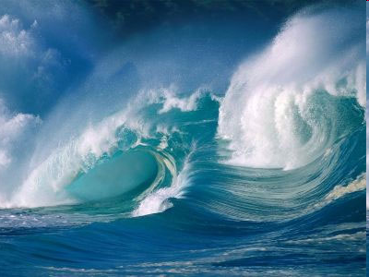
Забота о капле
хранит Океан

Slide 3
Чистой воды уже не хватает!

Slide 4
Саудовская Аравия Истощение пластовых вод

Slide 5
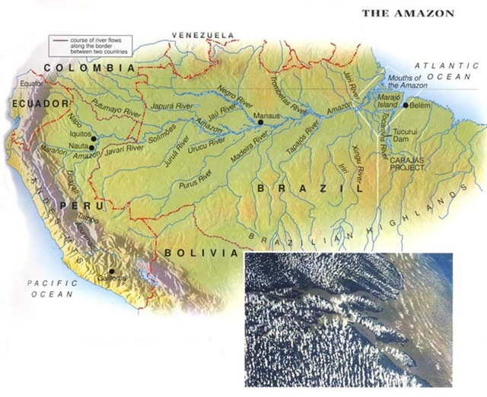
САМАЯ ПОЛНОВОДНАЯ РЕКА МИРА?
Амазонка. Бразилия. 1 место

Slide 6
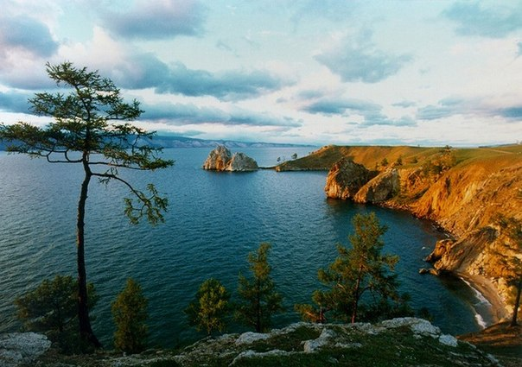
САМОЕ ГЛУБОКОЕ И ЧИСТОЕ ОЗЕРО НАШЕЙ ПЛАНЕТЫ?
Байкал. Россия

Slide 7
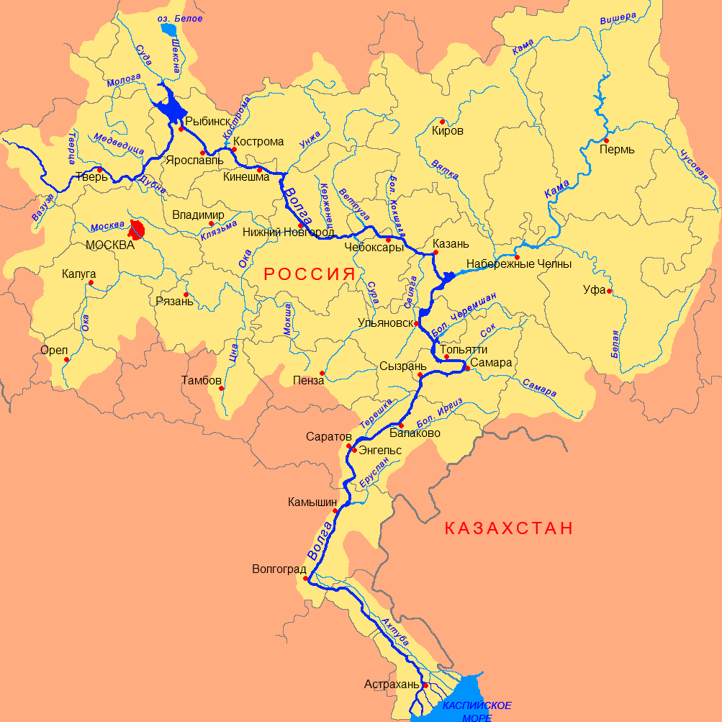
САМАЯ «ЗАМУЧЕННАЯ» РЕКА РОССИИ?
Река Волга

Slide 8
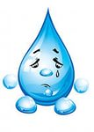
Основные причины истощения водных ресурсов
1. Загрязнение:
сточные воды предприятий и городов;
удобрения и ядохимикаты с полей;
водный транспорт и аварии на танкерах.
2. Неэкономное использование
3. Строительство водохранилищ
4. Изменение климата

Slide 9
Охрана водных ресурсов
Государство
Законодательная защита
Контроль предприятий-загрязнителей (ПДС, платежи и штрафы)
Создание водоохранных зон, укрепление берегов посадкой деревьев

Slide 10
Охрана водных ресурсов
Бизнес
Очистка сточных вод
Водосберегающие замкнутые производственные циклы
Финансирование общественных экологических акций

Slide 11
Что можешь сделать ТЫ?

